Slide 1
kwp-bnWin.net Version 7.9 N2
CR Änderungsdokumentation vom 11.10.2023

Slide 2
1061608
Bestellwesen - Positionserfassung
Über einen neuen Button LAGERMENGEN können im Bestellwesen die Lagermengen aus dem Hauptlager zu den erfassten Artikel eingeblendet werden.

Slide 3
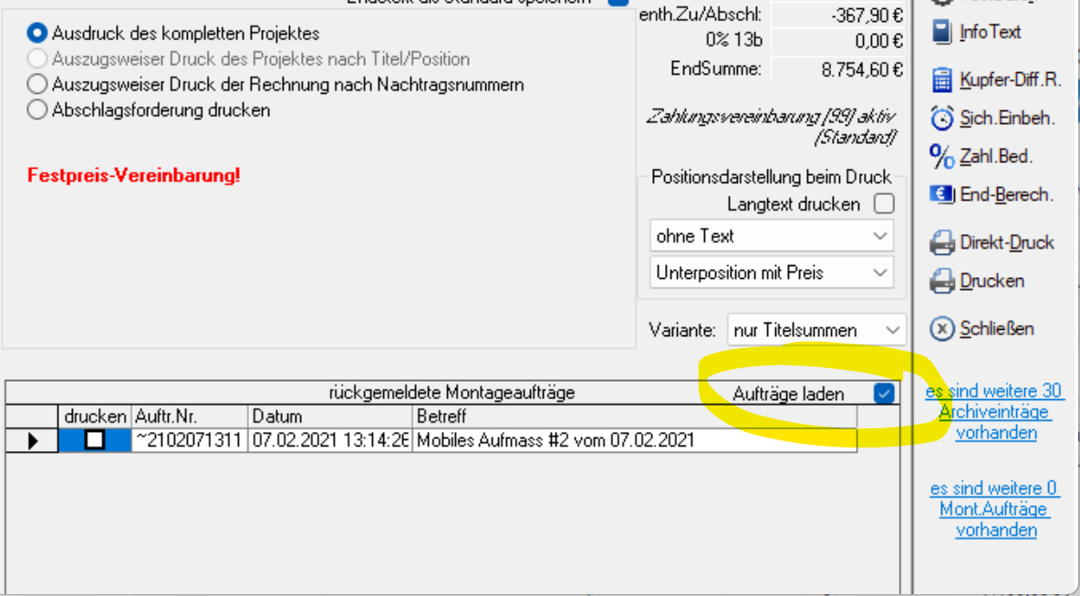
1079622 Anhänge beim Rechnungsdruck laden optional
PRJ Drucke Rechnung
Kann über den Haken rechts benutzerbezogen aktiviert bzw. deaktiviert werden.

Slide 4
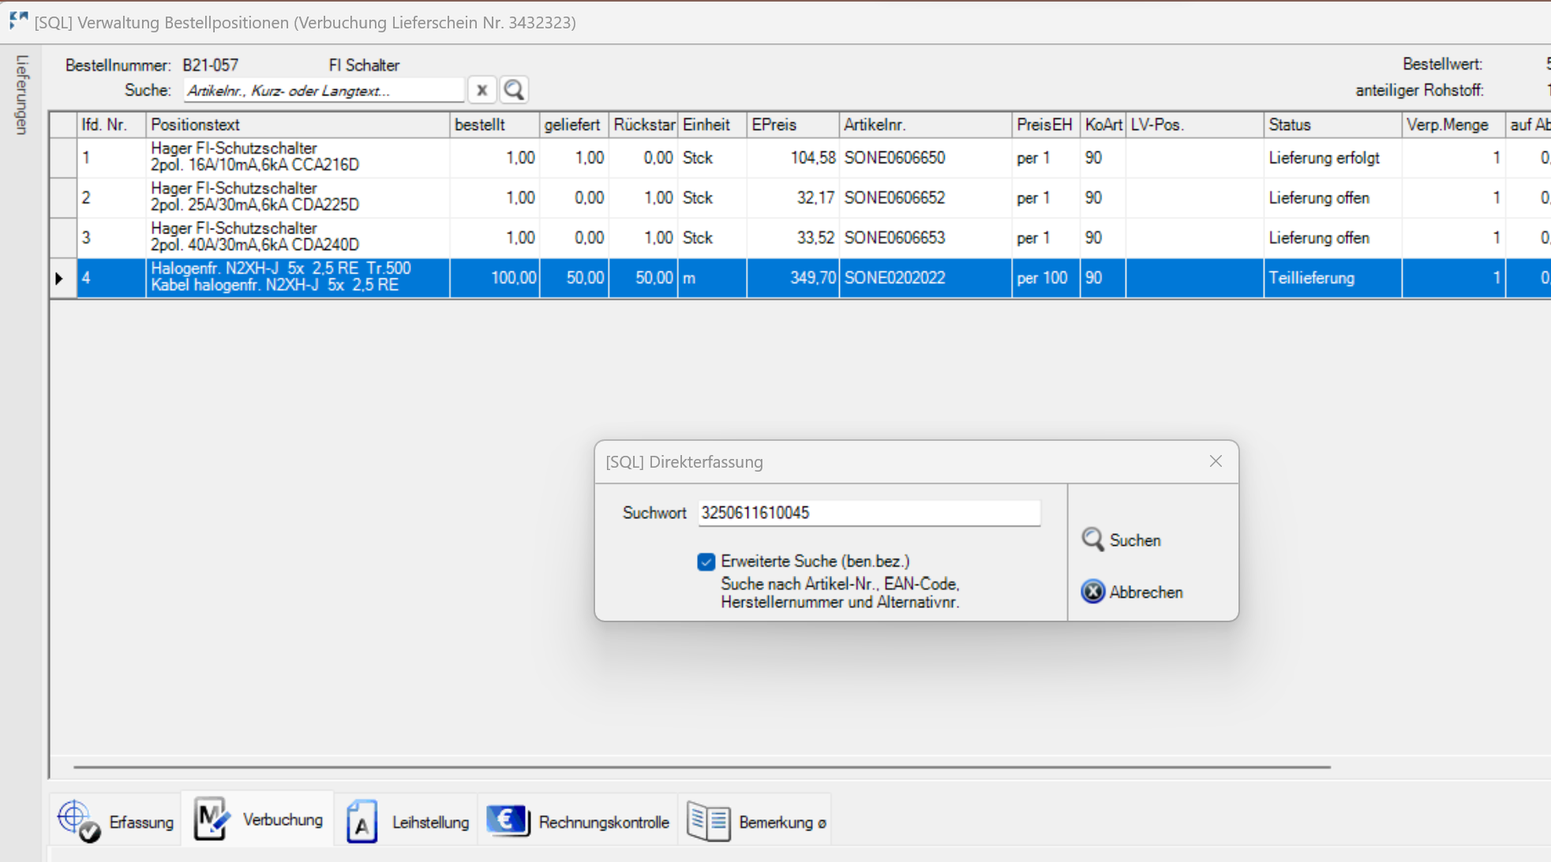
1070630 Verbuchen von Bestellungen -> Direkterfassung F3
Bestellwesen – Lieferung verbuchen
Hier kann auch nach einer EAN / GTIN der Lieferantenartikel gesucht werden. Dies ist sinnvoll wenn z.B. über die EAN-Nr auf der Verpackung der entsprechende Artikel aus der Bestellung über einen Handscanner identifiziert werden soll.

Slide 5
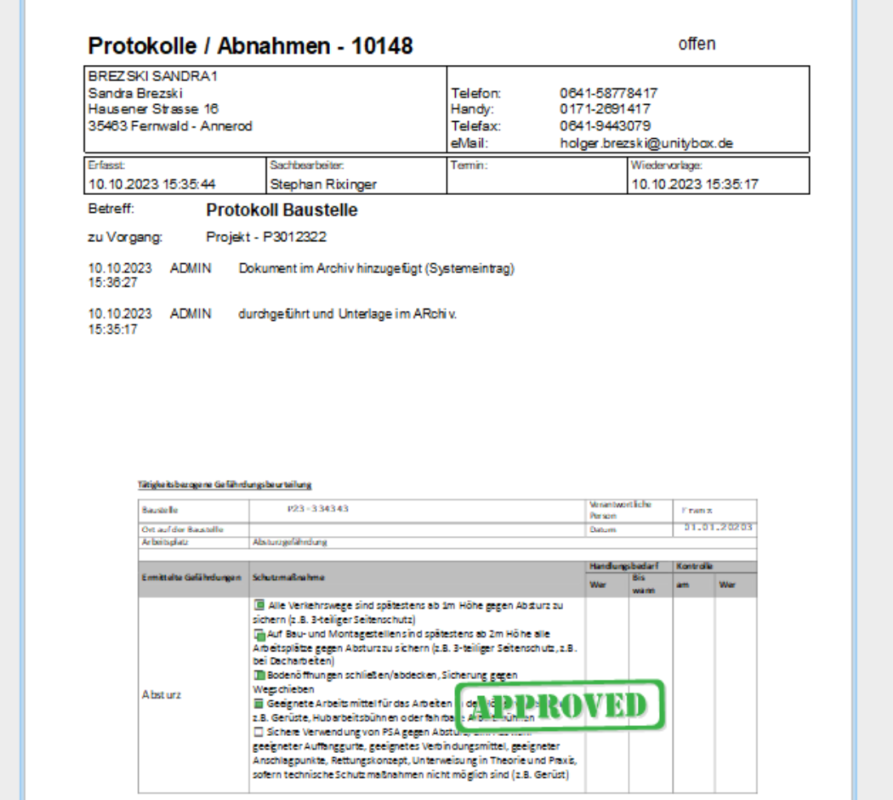
1045701
Aktivitäten - Druck
Über ein entsprechendes Formular können nun beim Druck von Aktivitäten am Ende der Aktivitäten-Info-Einträge auch die PDF-Anhänge aus dem Archiv im Formular noch angefügt werden.

Slide 6
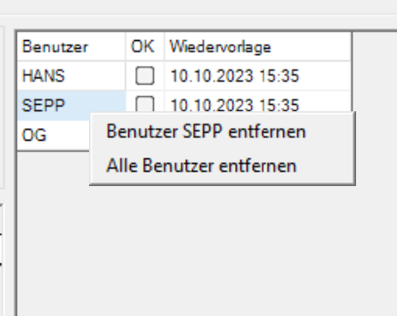
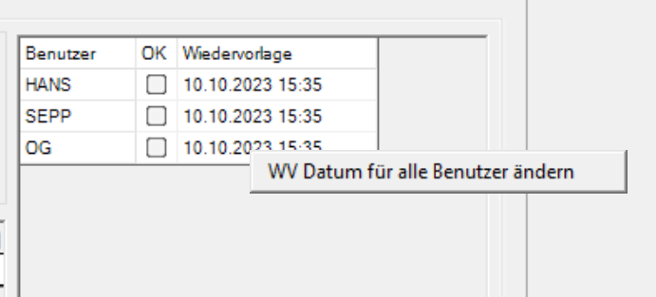
1039597
Aktivitäten – Rechte und WV der Informierten
Mit dem entsprechenden Recht (Aktivitätenverwaltung / Wiedervorlagedatum ändern)
Kann per rechter Maus das WV Datum aller informierten Benutzer geändert werden, um so alle Kollegen gezielt über diese Aktivität erneut zu informieren.
Auch können per rechter Maus Funktion auch informierte Benutzer wieder entfernt werden.

Slide 7
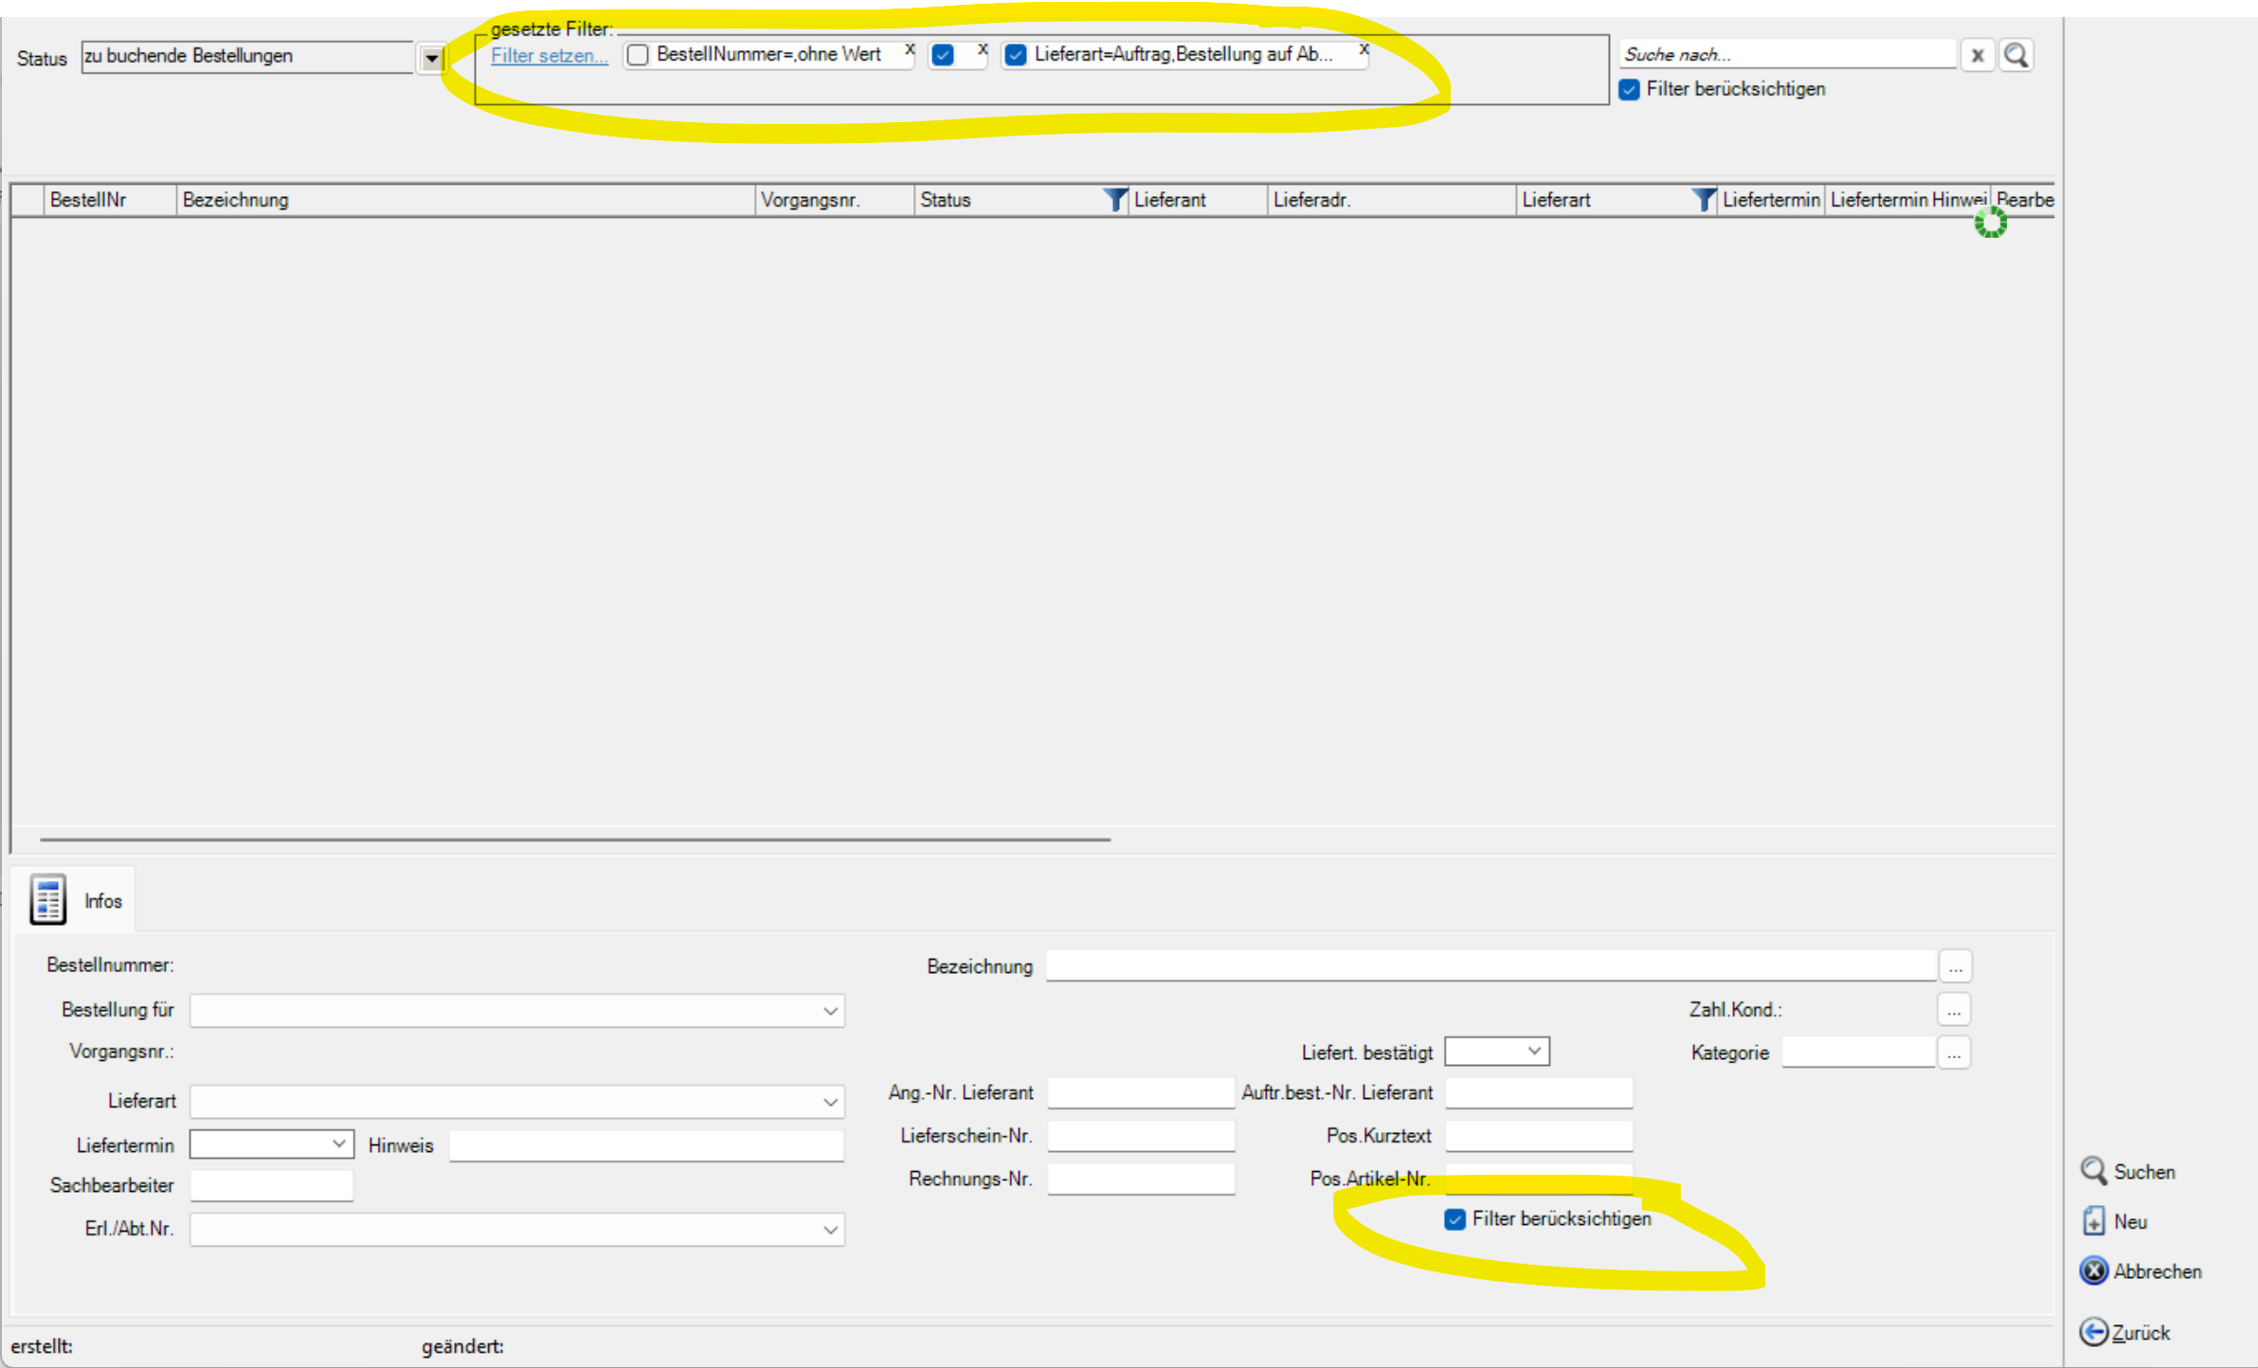
1002199
Bestellwesen - Spezialsuche
Die Filterfunktionen und die Spezialsuche können im Bestellwesen nun kombiniert werden:
Erst muss oben der entsprechende Filter gesetzt werden, z.b. Nur Abruf-Vereinbarungen
Über Spezialsuche kann dann mit der Option „Filter berücksichtigen“ rechts unten und z.B. einer ArtikelNr in diesem Kreis der Bestellungen weiter recherchiert werden.
Es werden dann alle Abruf-Vereinbarungen angezeigt, die eine entsprechende Artikelnummer enthalten.

Slide 8
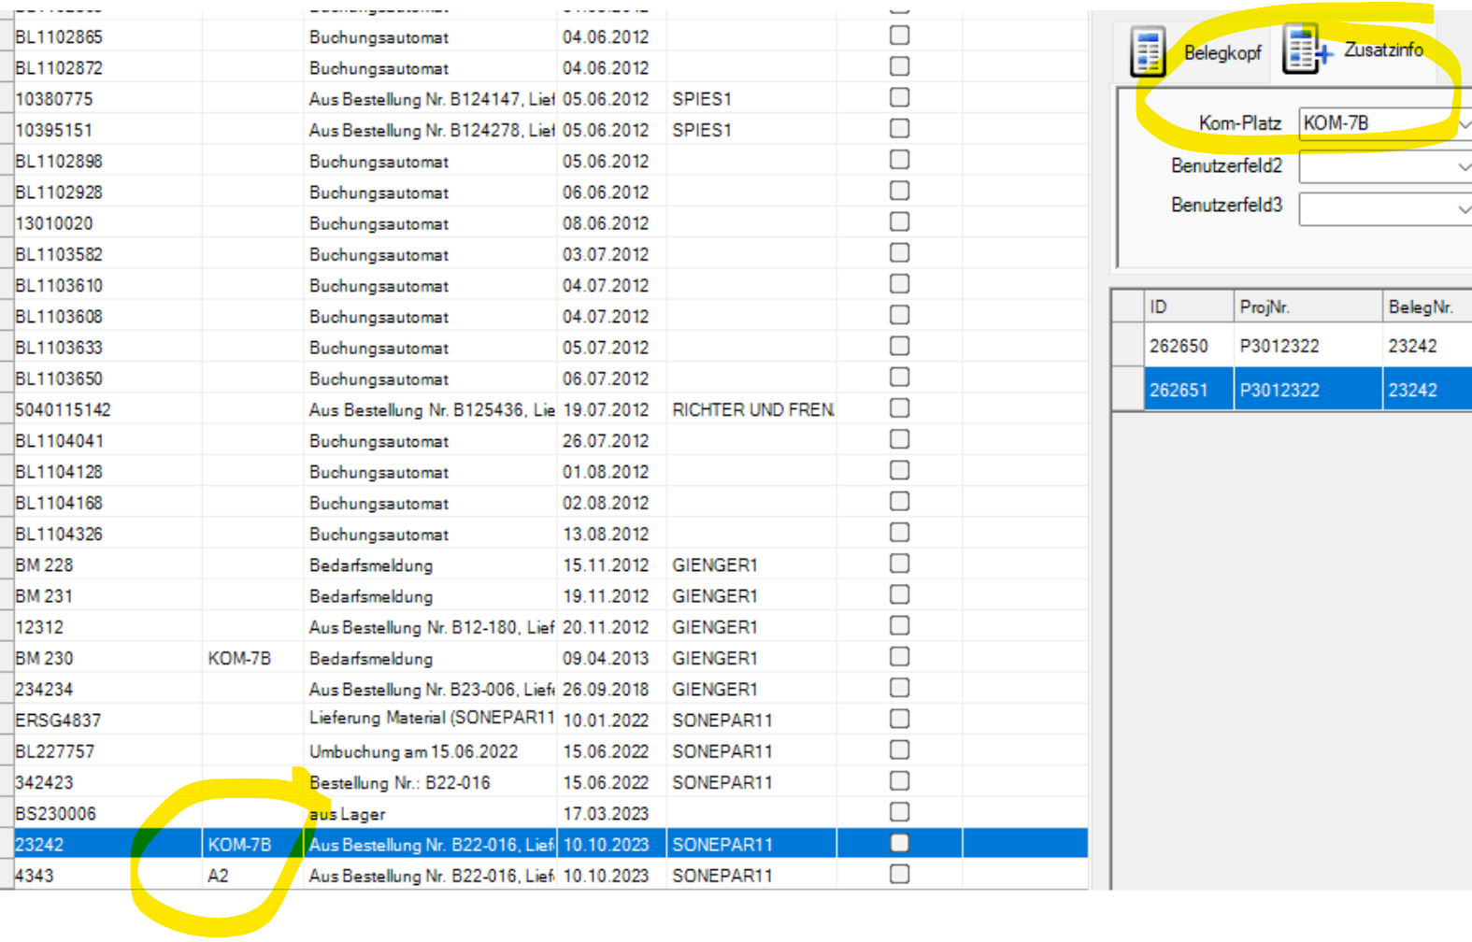
994082
Bestellwesen - Kommissionslager
In den Einstellungen des Bestellwesen kann die Option „Buchung auf Kommissionslager“ aktiviert werden.
Dies hat zur Folge, dass beim Verbuchen ein vorhandenes Kommissonslager (aus dem BSTLager.Benutzerfeld1 ) ausgewählt oder neu erfasst werden kann.
Beim Verbuchen wird im BSTLager dann dem Beleg das Kommissionslager im Belegfeld1 zugeordnet.

Slide 9
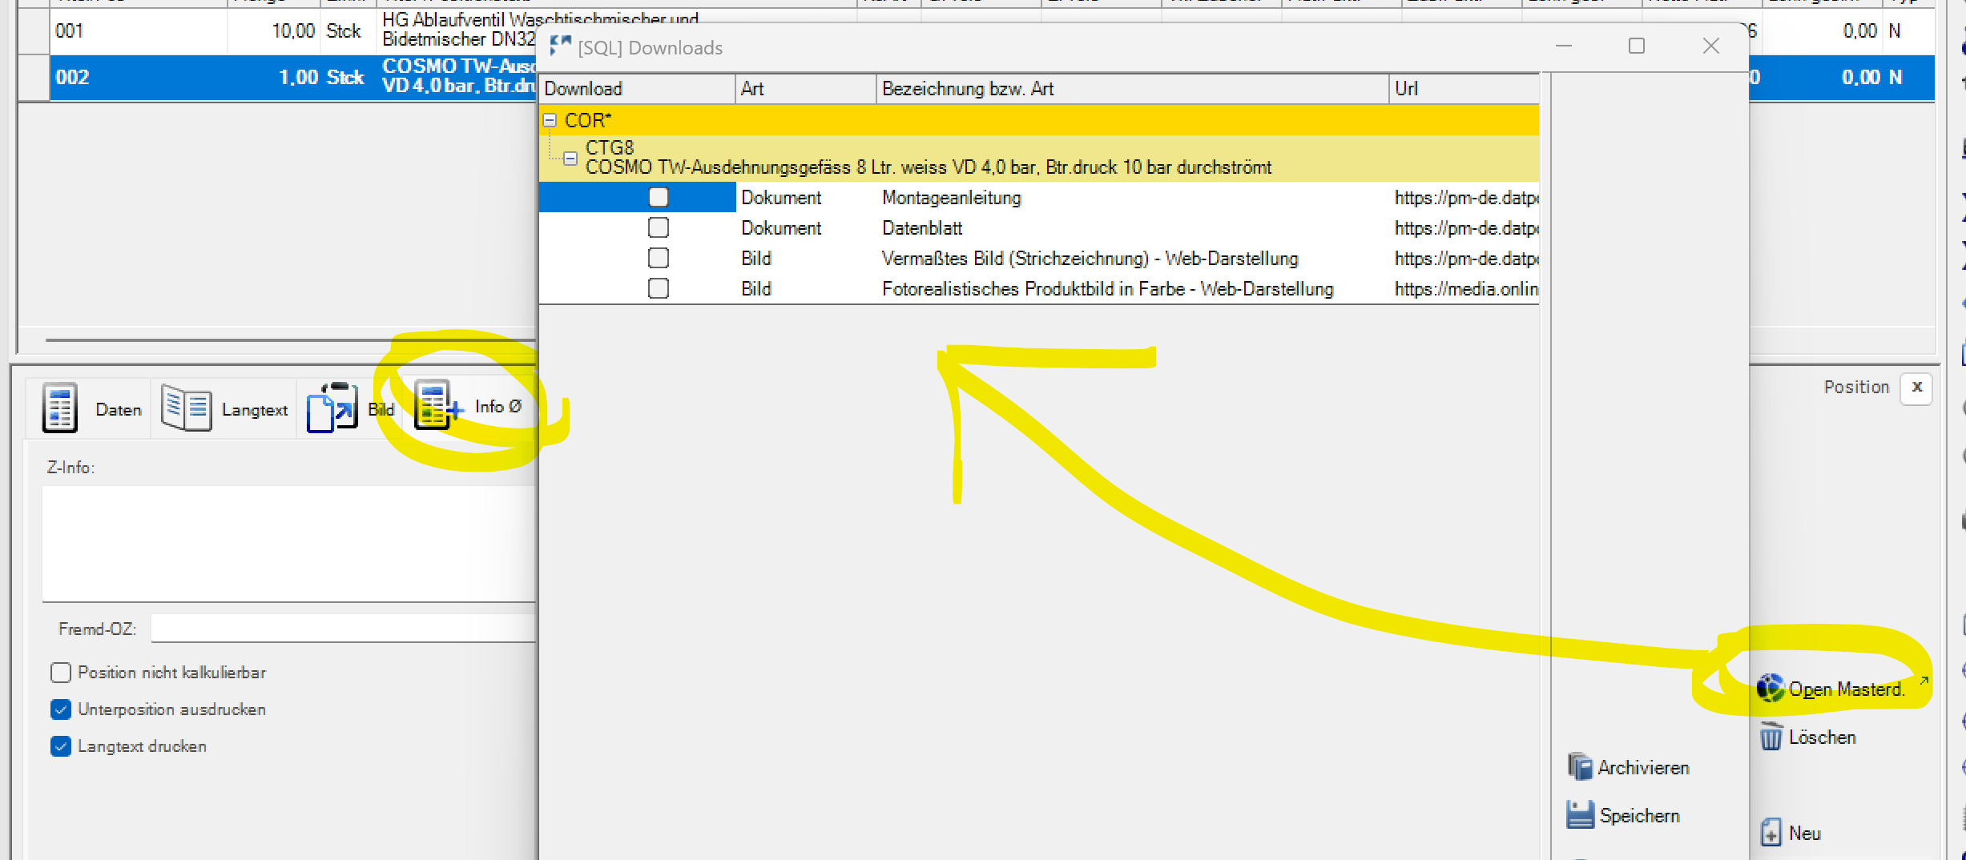
1042712
Positionserfassung
In der Positionserfassung kann nun über die Schaltflächen:
OMD (open master data)
ein Bild (sofern vom Lieferanten angeboten) nachgeladen werden oder auch Zusatzdokumente über OMD geladen werden.

